Slide 1
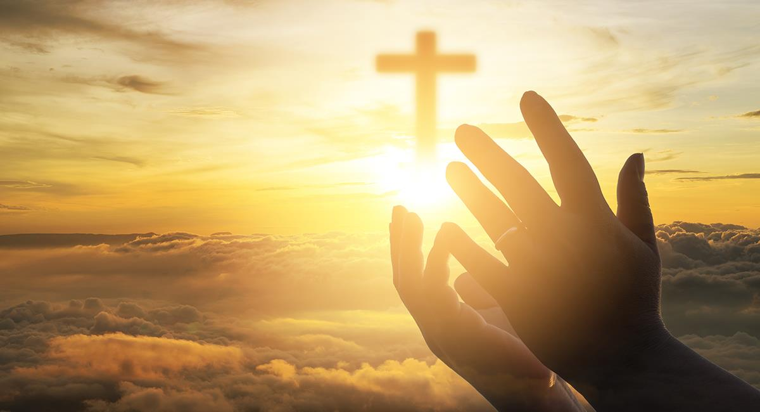
Ministerio
Amigos de
Jesús y María
Ciclo B - XXXI Domingo del Tiempo Ordinario
El Primer Mandamiento
Deuteronomio 6, 2-6; Salmo 17; Hebreos 7, 23-28; Marcos 12, 28-34
www.fcpeace.org

Slide 2
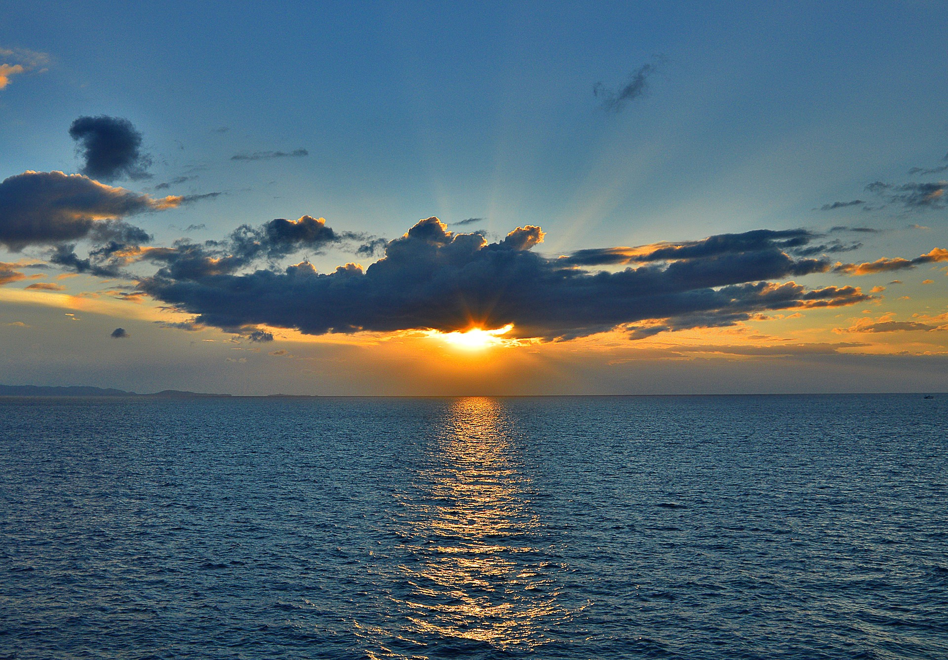

El Primer Mandamiento
Marcos 12, 28-34
En aquel tiempo, uno de los escribas se acercó a Jesús y le preguntó: "¿Cuál es el primero de todos los mandamientos?" Jesús le respondió:
El primero es: Escucha, Israel: El Señor, nuestro Dios, es el único Señor; amarás al Señor, tu Dios, con todo tu corazón, con toda tu alma, con toda tu mente y con todas tus fuerzas.

Slide 3
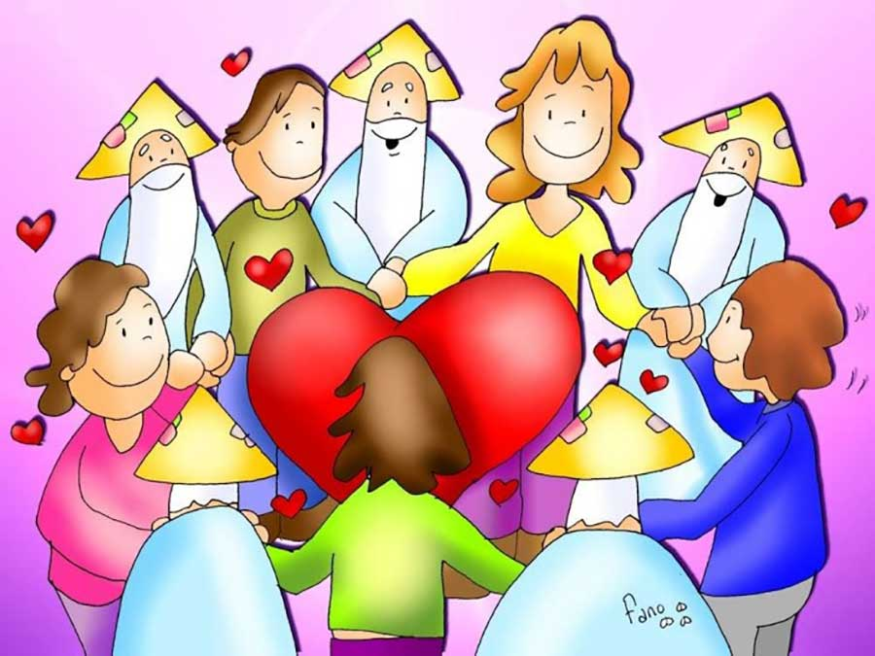
El segundo es éste:
Amarás a tu prójimo como a ti mismo. No hay ningún mandamiento mayor que éstos".
El escriba replicó: "Muy bien, Maestro. Tienes razón, cuando dices que el Señor es único y que no hay otro fuera de él, y amarlo con todo el corazón, con toda el alma, con todas las fuerzas, y amar al prójimo como a uno mismo, vale más que todos los holocaustos y sacrificios". Jesús, viendo que había hablado muy sensatamente, le dijo:
"No estás lejos del Reino de Dios".
Y ya nadie se atrevió a hacerle más preguntas.
Palabra del Señor, Gloria a Ti Señor Jesús.

Slide 4
REFLEXIÓN

Slide 5
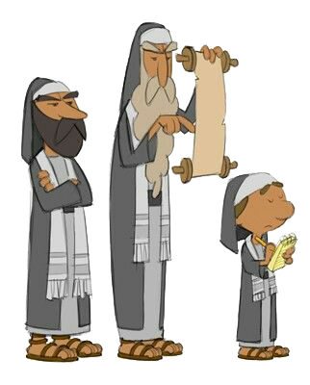
Uno de los escribas se acercó a Jesús.
¿Quién era un escriba?
Una persona que se dedicaba a estudiar la ley de Moisés.
¿Qué le pregunta a Jesús?

Slide 6
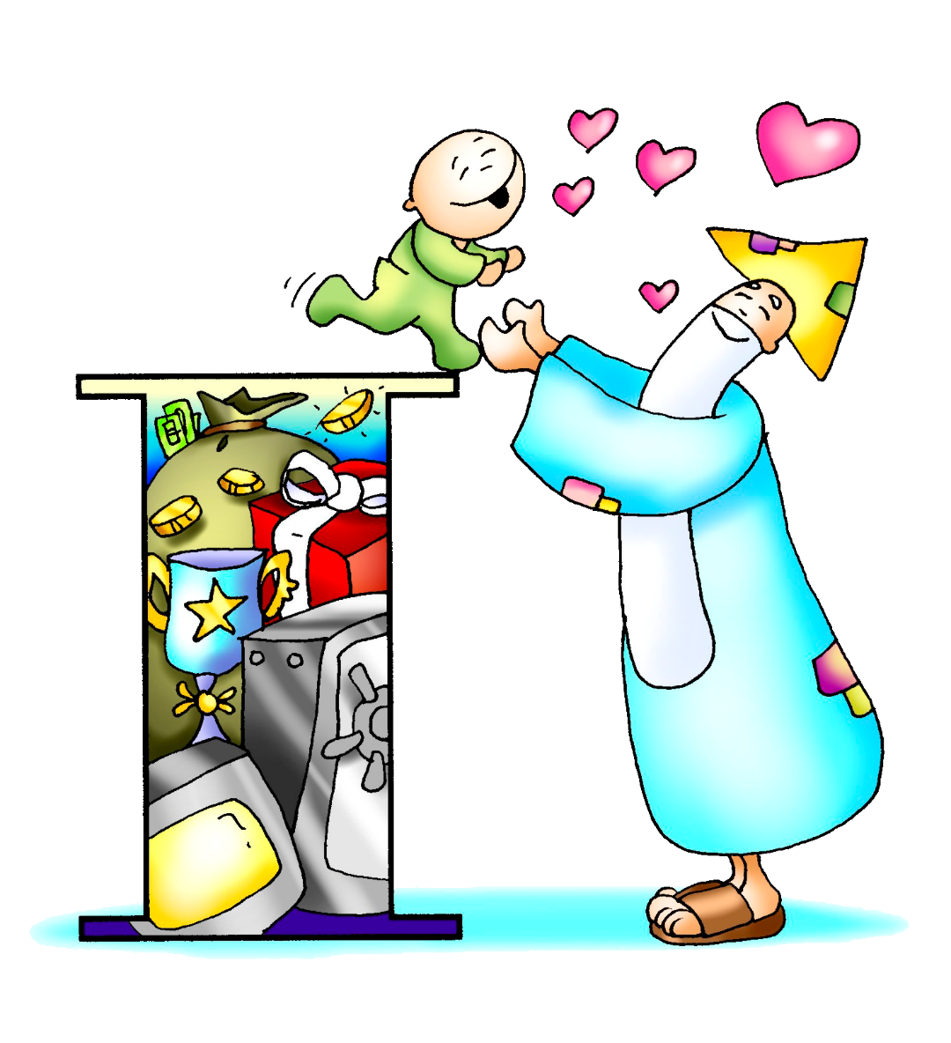
¿Cuál es el primero de todos los mandamientos?
¿Qué le contesta Jesús?

Slide 7
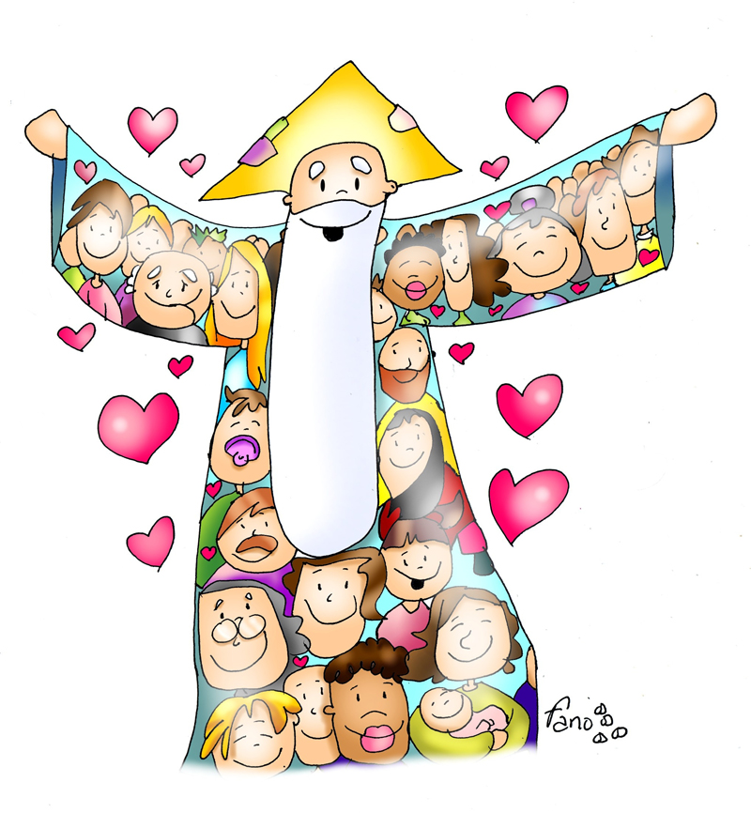
Amarás al Señor, tu Dios, con todo tu corazón, con toda tu alma, con toda tu mente y con todas tus fuerzas.
Jesús agrega el segundo,
¿Cuál es?

Slide 8
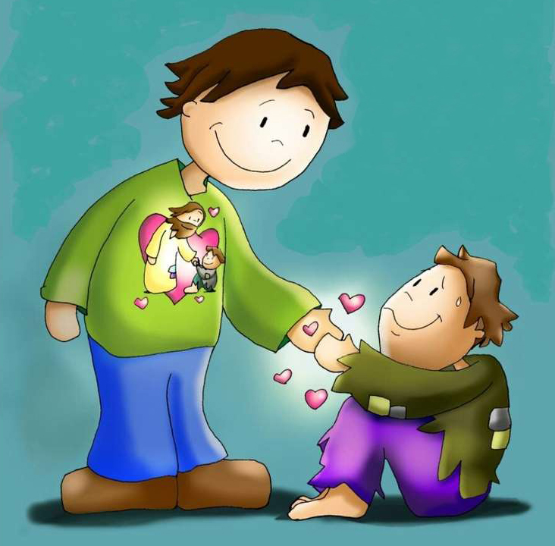
Amarás a tu prójimo como a ti mismo.
¿Qué tienen los dos en común?

Slide 9
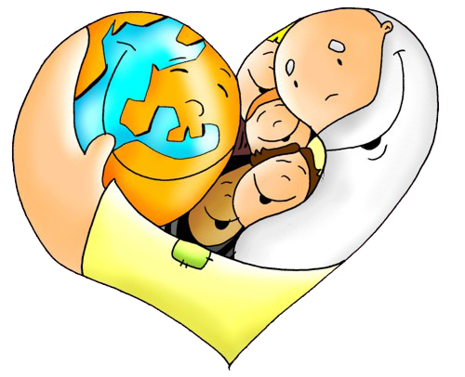
AMAR

Slide 10
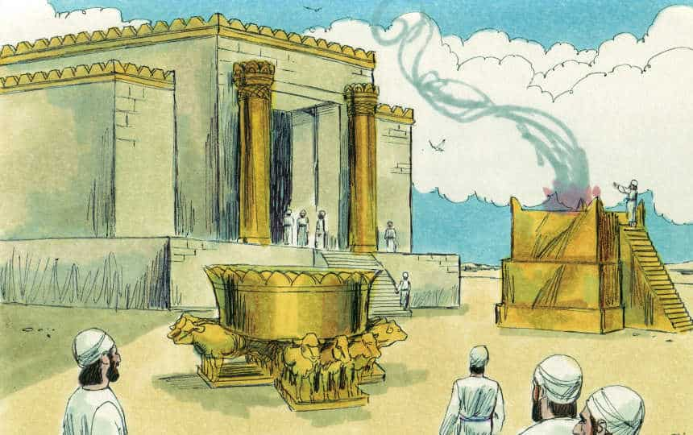
El escriba estaba de acuerdo agregando que amar a Dios y al prójimo valía más que los holocaustos y sacrificios.
En esa época, la ley pedía sacrificar animales o comida para ofrecerles a Dios por diferentes razones.
El escriba quería decir que era más importante amar mucho que seguir la ley de sacrificios mecánicamente o para aparentar, pero sin amor.
¿Qué le contesta Jesús?

Slide 11
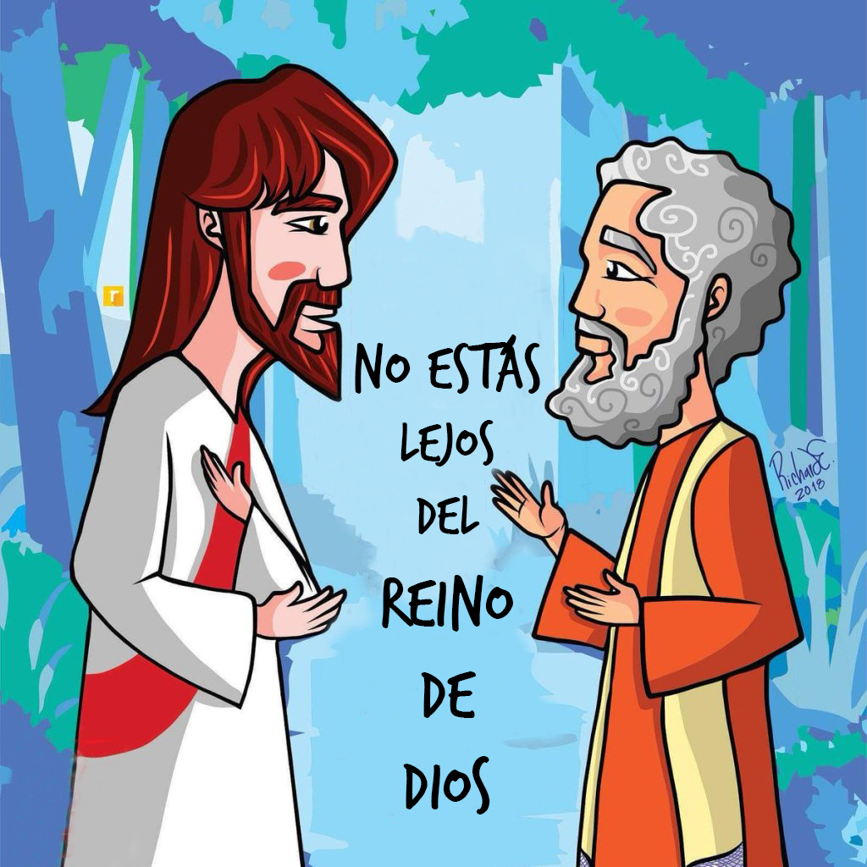
No estás lejos del Reino de Dios.

Slide 12
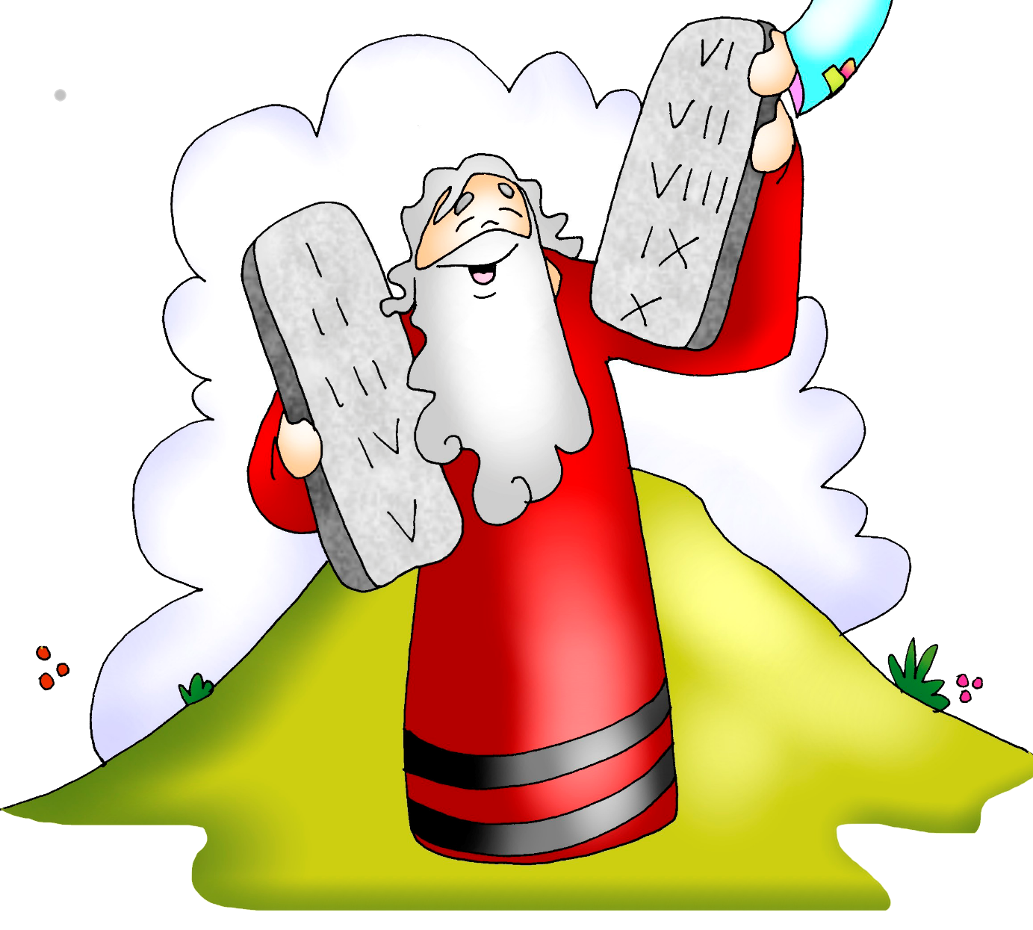
¿Por qué nos dio Dios los mandamientos?
Él nos ama mucho y quiere que seamos felices.
Sabe que, si no lo seguimos, nos pueden pasar cosas malas que nos ponen tristes y podemos perder la vida eterna.
Si los seguimos con amor, tendremos la vida eterna.

Slide 13
¿Cuál es la relación entre los 10 mandamientos y estos dos mandamientos?
1
2
El Señor, nuestro Dios, es el único Señor; amarás al Señor, tu Dios, con todo tu corazón, con toda tu alma, con toda tu mente y con todas tus fuerzas.
Amarás a tu prójimo como a ti mismo.
4) Amar a los Padres.
5) No Matar
1) Amar a Dios
6) No Cometer actos impuros.
2) No Jurar su Nombre en vano.
7) No Robar.
3) Santificar el Día del Señor.
El primero resume los primeros 3 mandamientos;
El segundo resume los últimos 7 mandamientos.
8) No Mentir.
9) No desear el esposo(a) de otro.
10) No desear las cosas de otro.

Slide 14
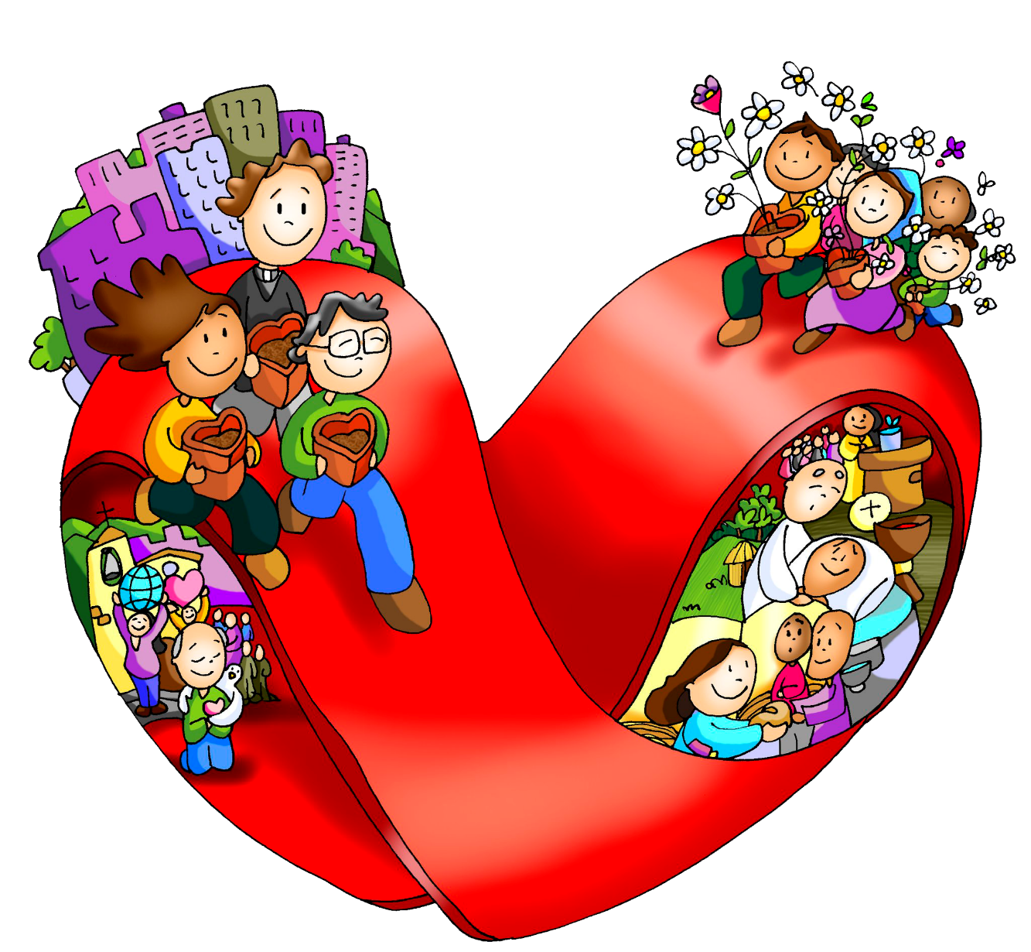
Amar a Dios y amar al prójimo es lo que Dios nos pide para obtener la felicidad eterna.

Slide 15
ACTIVIDADES

Slide 16
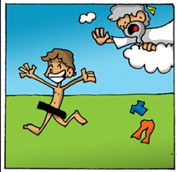
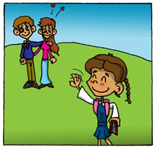
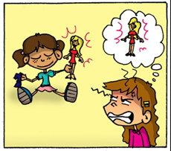
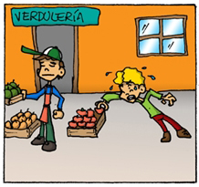
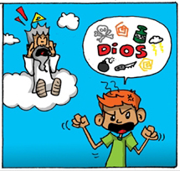
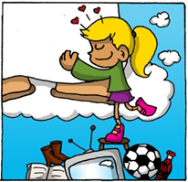
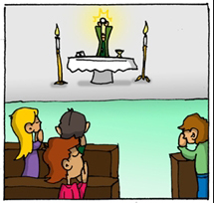
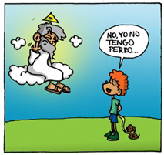
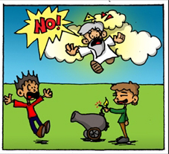
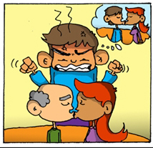
Relaciona a qué Mandamiento pertenecen las imágenes
1) Amar a Dios
2) No usar su Nombre en vano.
3) Santificar el Día del Señor.
4) Amar a los Padres.
5) No Matar
6) No Cometer actos impuros.
7) No Robar.
8) No Mentir.
9) No desear el esposo(a) de otro.
10) No desear las cosas de otro.

Slide 17
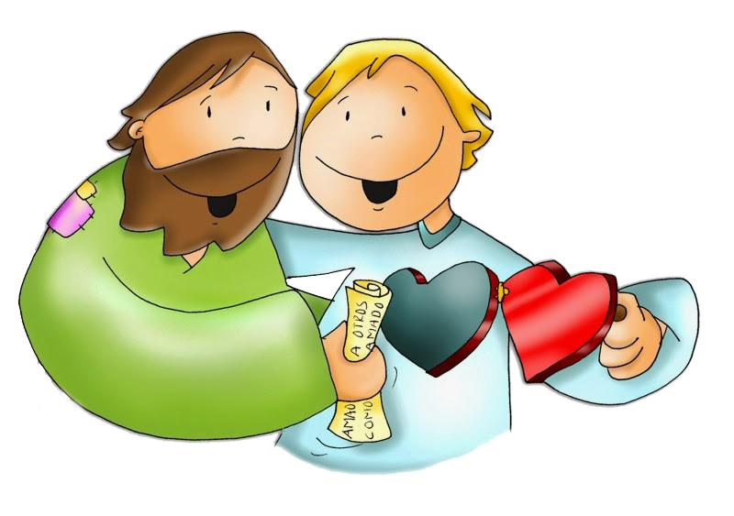
ORACIÓN
Señor, gracias por siempre cuidarme y preocuparte por mi felicidad. Ayúdame a amarte con todo mi corazón para siempre querer obedecerte. Ayúdame a amar a mis hermanos para ser tu luz en el mundo.
Amen

Slide 18
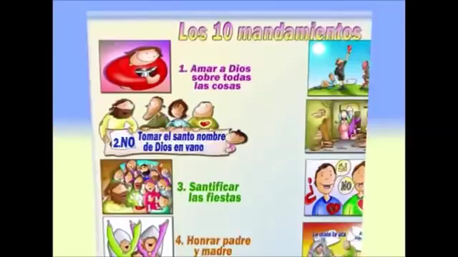

Slide 19
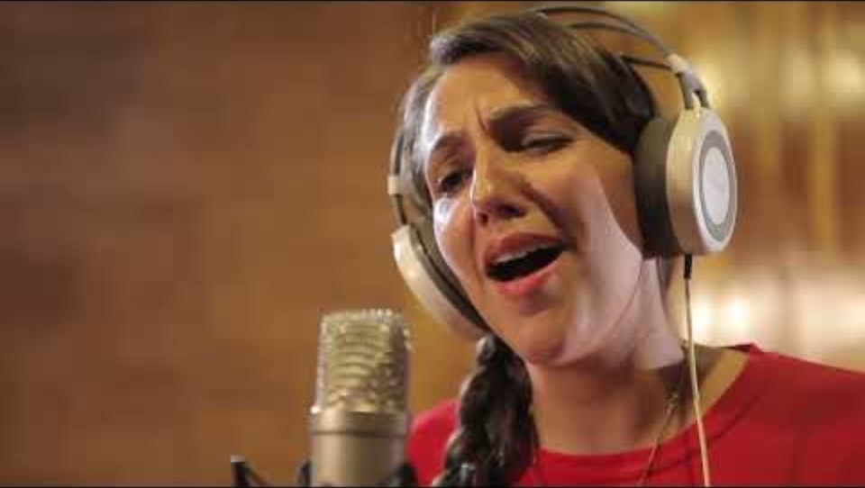
En Todo Amar y Servir, Jesuitas Caribe, https://youtu.be/N6M37en9fy0?si=W7-qC0H_IgSIP50P (8+ años)

